Slide 1
Kickoff
OPTIONAL SECTION MARKER OR TITLE
Fortalecimiento de la seguridad, RHEL
Bancoppel
Fernando López
Project Manager

Slide 2
¿Qué conversaremos hoy?
Propósito
Presentar el objetivo del proyecto, alcance, entregables, línea de tiempo, forma de trabajo y aquellos elementos para garantizar que todos los detalles estén comprendidos por el equipo para el éxito del servicio contratado.
AGENDA
Equipos de trabajo
Logistica
Alcance y plan de trabajo
Plan de comunicaciones
Seguimiento del proyecto
Facturación y cierre
Agenda

Slide 3
Equipo de proyecto

Slide 4
Bancoppel, equipo de proyecto
Nombre | Rol | Email | Teléfono
Dora Arias Gutiérrez | Sponsor | darias@bancoppel.com
Ignacio Palencia Hidalgo | Project Manager | e_ijpalencia@bancoppel.com

Slide 5
Red Hat, equipo de proyecto
Nombre | Rol | Email | Teléfono
Fernando López | Project Manager | flopezma@redhat.com | +52 55 4466 6812
Sebastián Velis | Consultor
Nombre | Rol | Email | Teléfono
Hernán Cardalda | Service Manager | hcardald@redhat.com | +52 55 6200 4189
Claudia Henao | Delivery Manager | chenaori@redhat.com | +57 321 313 6301

Slide 6
Logística

Slide 7



Logística
Logística
Trabajo remoto
Trabajo Presencial
Horario
Se requiere creación de VPN para los consultores con permisos a la infraestructura a implementar.
No está previsto el desarrollo de actividades en sitio por parte del consultor implementador.
Lunes a Viernes de 9:00 a 18:00 horas y ventanas nocturnas de 23:00 a 3:00 horas

Slide 8
Alcance y línea de tiempo

Slide 9


¿Qué queremos hacer?
Objetivo
Revisar y ajustar la configuración de hasta 30 servidores RHEL v6.x o superior seleccionados, para realizar una serie de ajustes en la configuración que permitan fortalecer las defensas de estos contra posibles ataques de seguridad

Slide 10

Alcance del proyecto
Alcance y plan de trabajo
1. Revisión del registro de Linux (1.4.1)
2. Revisión del servicio OpenSSH (1.4.9, 1.4.10)
3. Revisión de puertos abiertos y servicios de red (1.4.11)
4. Revisión y documentación de cuentas privilegiadas (1.4.12)
5. Eliminación de los Shells innecesarios o no utilizados (1.4.15)
6. Limpieza y verificación del sistema operativo

Slide 11

Fuera de alcance
Alcance y plan de trabajo
La instalación o actualización del sistema operativo RHEL en ninguno de los 30 servidores seleccionados, ya que los servicios consideran que todos los servidores están funcionando correctamente.
Dar de alta o configurar cualquier cuenta nueva de usuario, ya que el servicio considera que todas las cuentas de usuarios y sus privilegios han sido creados con anterioridad.
Actividades para cambiar contraseñas, accesos o privilegios de cualquier cuenta de usuario.
La instalación o configuración de cualquier sistema de LDAP, Identity Manager, autenticación, firewall, Kerberos o de seguridad, o sus respectivas cuentas de usuario.
Cualquier función de escaneo de seguridad, gestión de vulnerabilidades o la eliminación de malware.
La instalación o configuración de un servidor Syslog o SIEM.
Actividades relacionadas con firmas AV o soluciones EDR.
Servicios de instalación o configuración de Red Hat Satellite y Red Hat Insights.
Fallos de hardware ni aplicaciones de terceros, ni el troubleshooting de dichos componentes son de responsabilidad de Red Hat.
Servicios para la deshabilitación de herramientas de administración remota.
Cualquier garantía de cualquier tipo sobre productos de terceros.
Servicios de desarrollo de aplicaciones, APIs, interfaces, playbooks o de Microservicios.

Slide 12
Responsabilidades de Bancoppel
Alcance y plan de trabajo
Bancoppel deberá seleccionar al inicio del servicio los 30 servidores de Red Hat Enterprise Linux que se encuentren operando y en los cuales se llevarán a cabo las actividades descritas en este documento.
Bancoppel debe tener contratada la suscripción ELS para los servidores que utilicen Red Hat Enterprise Linux 6.x.
Bancoppel deberá contar con un sistema de SIEM y garantizar que este sea compatible con las versiones del sistema operativo RHEL en uso.
Bancoppel debe proporcionar acceso oportuno a la información solicitada por Red Hat.
Bancoppel será responsable de gestionar con terceras partes, como proveedores o fabricantes.
Pueden existir situaciones técnicas donde el Cliente requiera levantar un ticket de soporte técnico con Red Hat.
Bancoppel reportará a Red Hat cualquier cambio que pueda impactar al servicio y la estabilidad de la plataforma de Red Hat.
Bancoppel proveerá a Red Hat la documentación e información necesaria para la ejecución de las actividades asociadas a este servicio.
Bancoppel deberá contar con acceso e información de la plataforma actual de Red Hat, incluyendo la documentación técnica, especificaciones del almacenamiento, conectividad.
Bancoppel será responsable de las dependencias del software y hardware de terceros para la resolución de errores.
Acceso puntual a información fiable y completa relativa a los Servicios Profesionales.
Acceso al sistema para la prestación de los Servicios Profesionales contratados.
Rapidez de respuesta a las preguntas de Red Hat y revisión rápida de las recomendaciones para las modificaciones enviadas por Red Hat.
Personal debidamente cualificado que deberá estar disponible para esclarecer cualquier duda en el momento que se desarrollen los Servicios Profesionales.
Bancoppel será responsable del contenido de todos los archivos de datos, de la elección e implantación de controles sobre su acceso y uso y de la seguridad de los datos almacenados.
Bancoppel es responsable de garantizar que tiene implantados procedimientos apropiados de seguridad, verificación de virus y de copias de seguridad para todos los equipos informáticos que proporcione el Cliente o que puedan quedar afectados por los Servicios Profesionales y de que todos esos datos permanezcan de forma que se puedan recuperar de manera rápida y económica.
Bancoppel es responsable de asegurar que dispone de una licencia válida del software proporcionado por el Cliente en relación con el proyecto y de que cuenta con todas las Suscripciones necesarias para el Software de Red Hat.

Slide 13
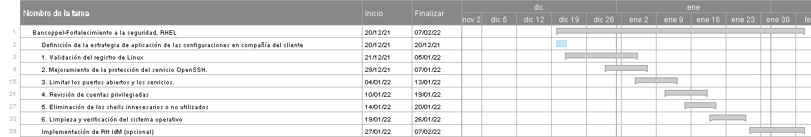
Plan de trabajo
Alcance y plan de trabajo
https://app.smartsheet.com/sheets/h5h8jxRjv45WCRR2hmgrcWQJxrr35gxpCjR9QWJ1?view=gantt

Slide 14







Matriz de riesgos
Nota: La matriz se actualizará durante toda la ejecución del proyecto.
Alcance y plan de trabajo
Tipo de Riesgo | Impacto | Acciones sobre riesgo existente | Clasificación (Alto, Medio, Bajo) | Acciones propuestas de mitigación | Fecha objetivo | Responsable
Recursos de cómputo | Retraso en el inicio de actividades de implementación |  | Alto | De acuerdo al plan detallado de trabajo, indicar las fechas en que cada componente deberá estar listo. | Según plan detallado de trabajo | Bancoppel/Red Hat
Preparación de accesos para los consultores de Red Hat | Retraso en el inicio de las actividades del proyecto |  | Alto | Definición de mecanismos de acceso previo al inicio de la actividad | Según plan detallado de trabajo | Bancoppel/Red Hat
Definición de equipo de trabajo de Bancoppel y su dedicación | La asignación de los recursos humanos competentes y su disponibilidad garantiza una ejecución correcta. De no contar con los apoyos necesarios, la ejecución se verá impactada. | Una vez iniciado el proyecto (kickoff), los equipos de Bancoppel deberán designar a los recursos humanos designados y su disponibilidad. | Alto | Decisión pronta. Aprobación de proyecto y definiciones finales | Semana de Sep/27 del 2021 | Bancoppel/Red Hat
Revisión puntual y confirmación de expectativas de cada actividad del proyecto | La confirmación de expectativas durante cada etapa del proyecto garantiza la satisfacción del producto entregado. Una mala definición de expectativas genera retrasos, controles de cambios e insatisfacción del equipo de trabajo. | Luego de la sesión de inicio del proyecto (kickoff), para cada actividad se propone la realización de una sesión de definición de expectativas. No puede iniciarse ninguna actividad sin este acuerdo. | Alto | Sesiones de definición de expectativas y presentación del equipo de trabajo y sus responsabilidades al inicio de cada actividad. | Lunes 25 de Octubre de 2021 | Bancoppel/Red Hat

Slide 15
Seguimiento y control del proyecto

Slide 16
Seguimiento
Factores de éxito
Asignación de líder del proyecto y/o Gerente de Proyecto por parte del Cliente
Integración del equipo de trabajo.
Comunicación efectiva.
Control y seguimiento del proyecto.
Seguimiento y control
Descripción | Detalle | Frecuencia
Reuniones | Issues Seguimiento de tareas | Semanal o a demanda Diario con el equipo implementador Al finalizar la implementación

Slide 17
Modelo de gobierno y plan de comunicación.

Slide 18
MODELO DE ESCALAMIENTO
SEGUIMIENTO Y CONTROL
Javier Cordero
Director Sponsor
Alonso Maqueo
Equivalente del Cliente
Alta Complejidad
Alejandro Ferrero
Equivalente del Cliente
Claudia Henao
Equivalente del Cliente
Media
Complejidad
Fernando López
Jefe de Proyecto / Product Owner
Red Hat
Cliente

Slide 19
FACTURACIÓN Y CIERRE

Slide 20

Facturación
Informe de seguimiento
Aprobación de entregables y firma de acta de aceptación
Presentación factura
Facturación y cierre

Slide 21
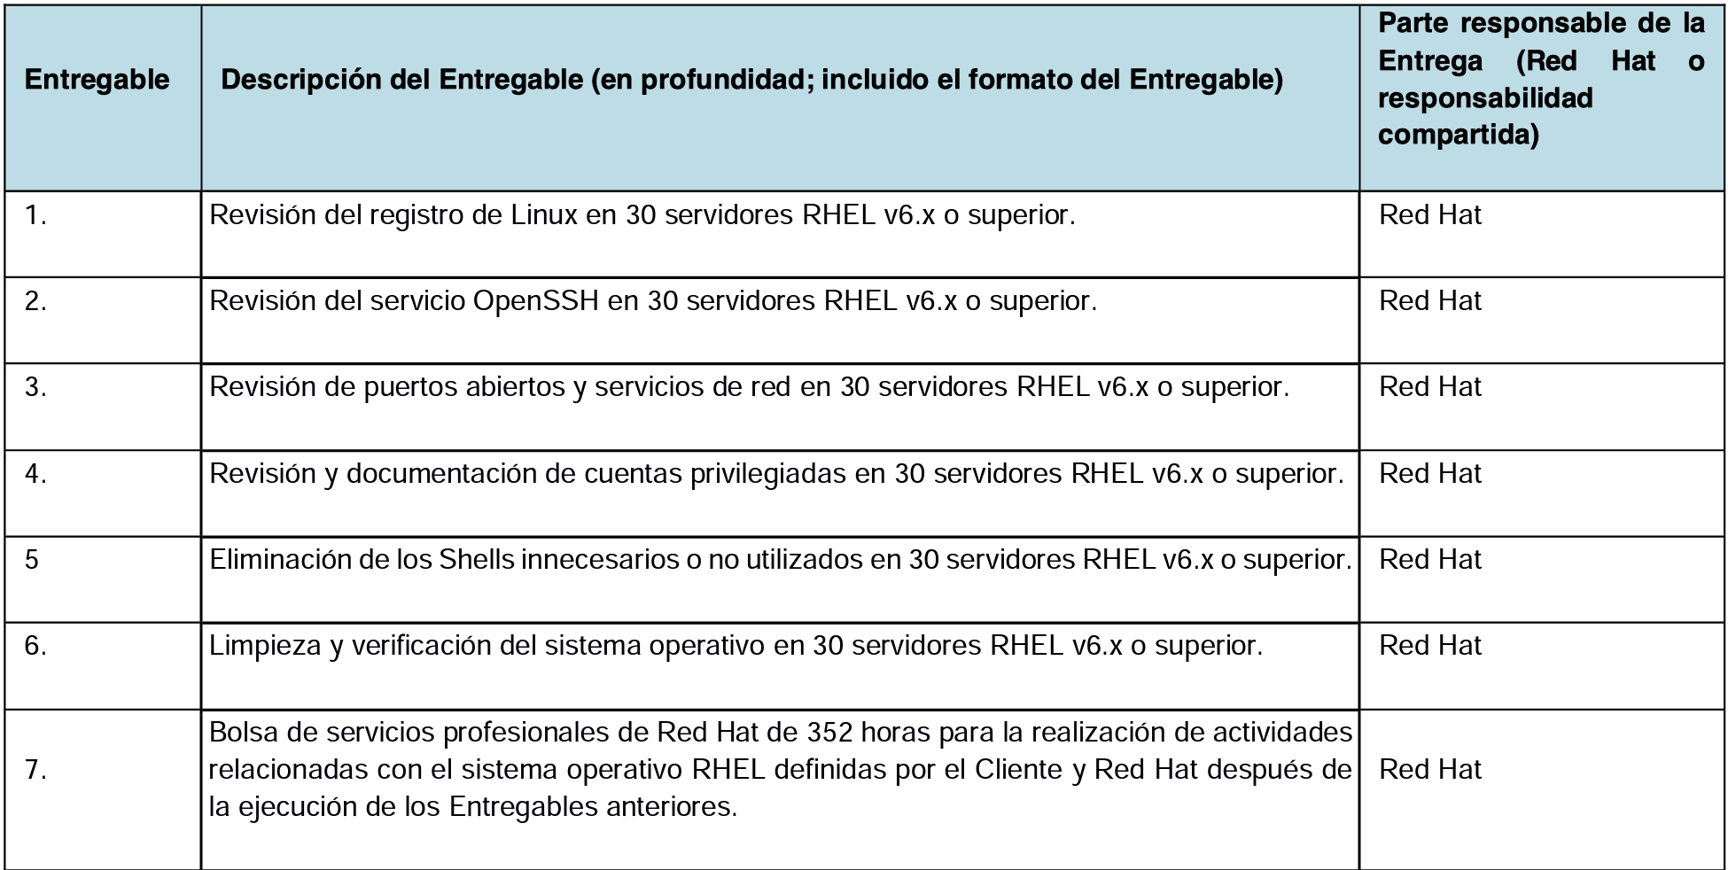
Entregables
Facturación y cierre

Slide 22


ENCUESTA DE SATISFACCIÓN
Red Hat está comprometida con la experiencia del cliente de calidad y la mejora continua en nuestros servicios.
Sus comentarios son el factor más importante para determinar si cumplimos con sus expectativas y lo que podemos hacer para mejorar.
Al concluir nuestro compromiso, recibirá una encuesta de satisfacción del cliente. Tómese unos minutos para brindarnos una instantánea honesta de su experiencia. Mientras tanto, si hay áreas de preocupación, problemas o problemas en el proyecto, no dude en comunicarse con Fernando López: flopezma@redhat.com
FACTURACIÓN Y CIERRE

Slide 23
Próximos pasos

Slide 24
¿Preguntas?

Slide 25
Thank you
OPTIONAL SECTION MARKER OR TITLE
Red Hat is the world’s leading provider of enterprise open source software solutions. Award-winning support, training, and consulting services make Red Hat a trusted adviser to the Fortune 500.

